Slide 1


Slide 2
Introduction
Python est portable
  Unix, MacOS, BeOS, NeXTStep, MS-DOS et Windows
Python est gratuit
  Utilisation sans restriction dans des projets commerciaux
• Python convient aussi bien à
  des scripts d'une dizaine de lignes
  à des projets complexes de plusieurs dizaines de milliers de lignes.
La syntaxe de Python est
  simple
  combinée à des types de données évolués (listes, dictionnaires,…)
Python gère ses ressources (mémoire, descripteurs de fichiers...) sans intervention du programmeur, par un mécanisme de comptage de références.

Slide 3
Introduction
Python est orienté-objet
  héritage multiple
  surcharge des opérateurs
  toutes les méthodes sont virtuelles.
Python intègre les exceptions
Python est
  Dynamique: l'interpréteur peut évaluer des chaînes de caractères représentant des expressions ou des instructions Python
  Reflectif: capacité pour un objet de se rajouter ou de s'enlever des membres ou même de changer de classe en cours d'exécution
  Introspectif: le debugger ou le profiler, sont implantés en Python lui-même

Slide 4
Introduction
Python est dynamiquement typé
  Un obet est typé à l’éxécution.
Python est extensible : on peut facilement l'interfacer avec des bibliothèques C existantes.
La bibliothèque standard de Python et les paquetages disponibles donnent accès à de nombreux services :
  chaînes de caractères et expressions régulières,
  services UNIX standard (fichiers, pipes, signaux, sockets, threads...),
  protocoles Internet (Web, News, FTP, CGI, HTML...),
  persistance et bases de données,
  interfaces graphiques.
Python possède actuellement deux implémentations
  « Interprétée » à travers un byte code
  Compilée.

Slide 5

Introduction
Code intermédiaire = Python, Java, …
Code intermédiaire appelé bytecode, ensuite transmis à un interpréteur pour l'exécution.
Du point de vue de l'ordinateur, le bytecode est très facile à interpréter en langage machine.
Cette interprétation sera donc beaucoup plus rapide que celle d'un code source.

Slide 6

Introduction
Compilation
  traduire la totalité du texte source en une fois
  Le compilateur lit toutes les lignes du programme source et produit une nouvelle suite de codes que l'on appelle programme objet (ou code objet).
  Le programme objet peut désormais être exécuté indépendamment du compilateur
  « fichier exécutable »

Slide 7
Introduction
L’ interpréteur permet de tester immédiatement n'importe quel petit morceau de programme.
L'interprétation du bytecode n'est pas aussi rapide que celle d'un véritable code binaire, mais elle est supérieure à une interprétation classique.
Elle est très satisfaisante pour de très nombreux programmes, y compris graphiques.
Le bytecode est portable grâce à l’interpréteur Python

Slide 8
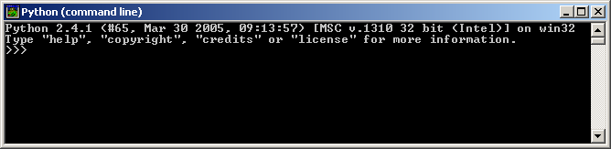
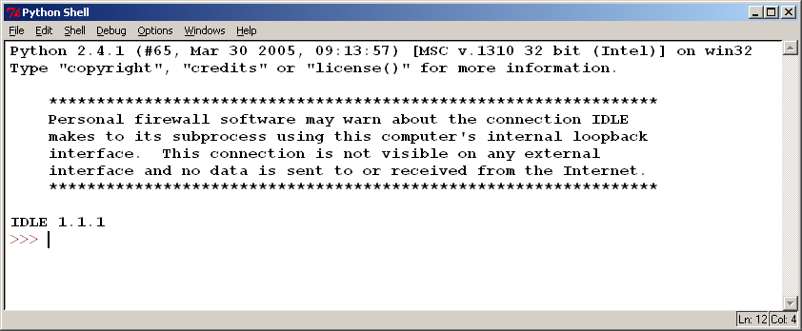
Premier pas
Python 2 / Python 3
  http://docs.python.org/release/3.0.1/whatsnew/3.0.html
Mode interactif
  Dialogue direct depuis le clavier avec l’interpéteur
  Chaque instruction est exécutée dès son entrée
« fenêtre de terminal »
Environnement de travail spécialisé tel que IDLE
  Menu démarrer

Slide 9
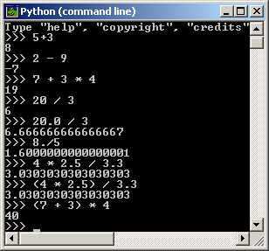
Premier pas
Les trois caractères « supérieur à » constituent le signal d'invite, ou prompt principal
Interpréteur = calculatrice de bureau

Slide 10
Premier pas: données et variables
Programme = manipulation de données.
Usage d'un grand nombre de variables de différents types.
Une variable apparaît dans un langage de programmation sous un nom de variable qui désigne une adresse mémoire, c'est-à-dire un emplacement précis dans la mémoire vive.
A cet emplacement est stocké une valeur bien déterminée. C'est la donnée proprement dite, qui est donc stockée sous la forme d'une suite de nombres binaires.
Pour distinguer les valeurs des unes des autres, le langage de programmation fait usage de différents types de variables. (le type 'entier', le type 'réel', le type 'chaîne de caractères', le type 'liste', etc.).

Slide 11
Premier pas: variables
Les noms de variables sont des noms explicites assez courts
Un bon programmeur doit veiller à ce que ses lignes d'instructions soient faciles à lire.
Règles sous Python :
  Un nom de variable est une séquence de lettres (a ® z , A ® Z) et de chiffres (0 ® 9), qui doit toujours commencer par une lettre.
  Seules les lettres ordinaires sont autorisées. Les lettres accentuées, les cédilles, les espaces, les caractères spéciaux tels que $, #, @, etc. sont interdits, à l'exception du caractère _ (souligné).
  La casse est significative (les caractères majuscules et minuscules sont distingués).
Convention: noms de variables en caractères minuscules (y compris la première lettre).
N'utilisez les majuscules qu'à l'intérieur même du nom, pour en augmenter éventuellement la lisibilité, comme dans tableDesMatieres, par exemple.

Slide 12
Premier pas: mots réservés
En plus de ces règles, vous ne pouvez pas utiliser comme noms de variables les 29 « mots réservés » ci-dessous
and assert break class continue def
del elif else except exec finally
for from global if import in
is lambda not or pass print
raise return try while yield
Ils sont utilisés par le langage lui-même

Slide 13
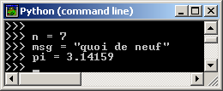
Premier pas: affectation
« affecter une valeur » ⇔ « assigner une valeur »
  établir un lien entre le nom de la variable et sa valeur (son contenu)
L‘affectation est représentée par le signe égale
Valeur = expression quelconque correcte
L’affectation
  crée et mémorise un nom de variable (s’il n’existe pas déjà)
  attribue un type bien déterminé
  crée et mémorise une valeur particulière
  établit un lien entre le nom de la variable et l'emplacement mémoire de la valeur correspondante.

Slide 14
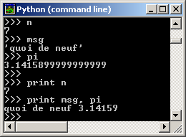
Premier pas : afficher une valeur
Entrer au clavier l’expression, puis <Enter>.
  Fonctionnalité secondaire de l'interpréteur afin de faciliter l’usage de la ligne de commande
Utiliser l'instruction print
Remarquez la subtile différence dans les affichages
  print affiche strictement la valeur de la variable
La virgule pour combiner des affichages
Python 3 : print est une fonction, print (n) et print (msg,pi)

Slide 15
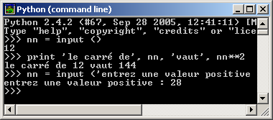
Premier pas: saisir une valeur
intervention de l'utilisateur
  entrée d'un paramètre, clic de souris sur un bouton, etc.
script simple en mode texte = fonction intégrée input()
  interruption dans le programme courant
  l'utilisateur est invité à entrer des caractères au clavier
  terminer avec <Enter>
  Retour = valeur correspondant à ce que l'utilisateur a entré
  l'exécution du programme se poursuit
Remarque:
  Si la valeur entrée est un identificateur, c’est sa valeur qui sera utilisée
Argument facultatif
  message explicatif destiné à
  l'utilisateur

Slide 16
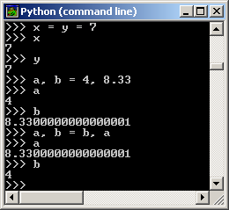
Premier pas: affectation multiple
On peut assigner une valeur à plusieurs variables simultanément.
On peut aussi effectuer des affectations parallèles à l'aide d'un seul opérateur
  Attention au contexte gauche et droit
Attention, le séparateur décimal est le point

Slide 17
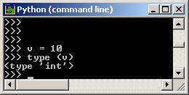
Le typage
Pas de typage explicite
Type fixé en fonction de la valeur assignée
La fonction type () permet de connaître le type attribué à une variable
Python 3 : il parle class et non de type
  <class ‘int’>

Slide 18
Le typage: les données numériques
Les entiers simples = « integer »
  Un bloc de 4 octets (ou 32 bits) = [-2147483648, + 2147483647]
  Calculs très rapides car traités directement par le processeur
  Type integer par défaut, chaque fois que cela est possible
Les entiers longs = « long »
  encodage de valeurs entières avec une précision quasi infinie
  Nombre de chiffres limité par la taille de la mémoire disponible !
Python 3 : long = int
Les réels = « float »
  12 chiffres significatifs, ±[10⁻³⁰⁸, 10³⁰⁸]
  Une valeur est réelle si elle contient un point décimal ou un exposant de 10
3.14 10. .001 1e100 3.14e-10
  les nombres trop grands sont simplement notés « inf »

Slide 19
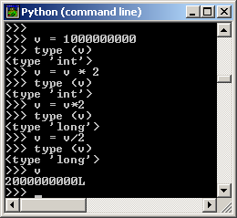
Le typage: les données numériques
Les opérateurs
  +, -, *, /, //
  %
  **
La division se fait dans le
type le plus fort
Python 2: 1/2 = 0 (int)
Python 3: 1/2 = 0.5 (float)
Parenthésage !
Contraction des affectations
  += , …
Promotion automatique mais pas réduction

Slide 20
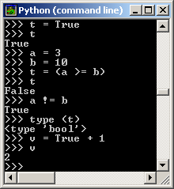
Le typage: les données booléennes
Les booléens = « bool »
  True, False
Les opérateurs de comparaison
  ==, !=
  <, >
  >=, >=
Python 3 : erreur si les
opérandes de <, >, <= et >=
n’ont pas de relation d’ordre
naturelle
True = 1 pour les entiers

Slide 21
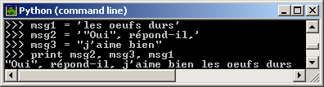
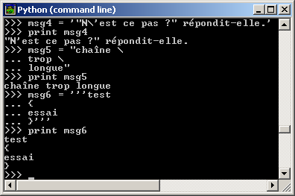
Le typage: les données alphanumériques
Traiter des caractères alphabétiques, des mots, des phrases, ou des suites de symboles quelconques.
Les chaîne de caractères = « string »
  suite quelconque de caractères délimitée par des apostrophes ou des guillemets
  guillemets pour délimiter une chaîne
  dans laquelle il y a des apostrophes
  apostrophes pour délimiter une chaîne
  qui contient des guillemets
print = un espace entre les éléments affichés.
Caractère spécial « \ » (antislash)
  insérer des codes spéciaux
    sauts à la ligne, apostrophes, …
  écrire sur plusieurs lignes une
  commande trop longue
    cela vaut pour n'importe quel type
    de commande
« Triple quotes »
  insérer plus aisément des caractères
  spéciaux dans une chaîne

Slide 22
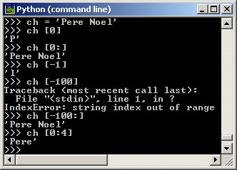
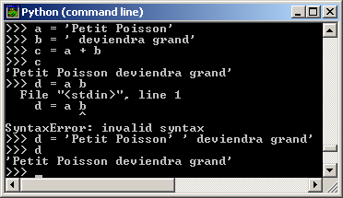
Le typage: les données alphanumériques
Une chaîne de caractère est non modifiable
Les opérateurs
  Indexation: []
    nomCh [i] : accès au i-ème caractère
    i >= 0 (dans les limites de la chaîne)
  Découpage [deb:fin]
    accès à la sous-chaîne depuis le caractère
    n°deb jusqu’au caractère n°fin (non inclus)
    deb non spécifié ⇒ 0
    Fin non spécifié ⇒ jusqu’à la fin de la chaîne
    deb >= fin ⇒ résultat vide
    Index positif hors limite ⇒
    longueur de chaine
    index négatif ⇒ à partir de la fin
    Index négatif hors limite ⇒ 0
  +
    Concaténer deux chaînes de caractères

Slide 23

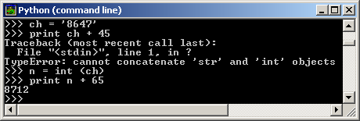
Le typage: les données alphanumériques
Les fonctions
  len () = longueur d’une chaîne
  Conversions: int (), long (), float (), bool ()
  …

Slide 24
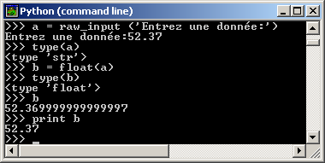
Le typage: les données alphanumériques
Contrôle de la saisie d’une valeur
input() renvoie une valeur typée d’après ce que l'utilisateur a entré
Si l'utilisateur souhaite entrer une chaîne de caractères, il doit l'entrer comme telle, c'est-à-dire incluse entre des apostrophes ou des guillemets.
Un bon script doit toujours vérifier si le type ainsi entré correspond bien à ce que l'on attend pour la suite du programme
Il sera souvent préférable d'utiliser dans vos scripts la fonction associée raw_input(), laquelle renvoie toujours une chaîne de caractères
Vous pouvez ensuite convertir cette chaîne en nombre à l'aide de int() ou de float()

Slide 25
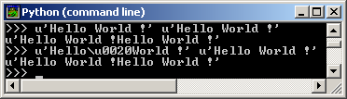
Le typage: les données Unicode
http://www.unicode.org/
Codage de caractères sur 16 bits qui contient tous les caractères d'usage courant dans les langues principales du monde
Avant: 256 codes (8 bits) et plusieurs pages
Utilisation:
  Ajouter un u devant la chaîne de caractères
  Séquence d’échappement Unicode \u
    \u0020 indique d’ajouter le caractère Unicode de valeur 0x0020 (l’espace) à la position indiquée
256 premiers caractères Unicode = 256 caractères de Latin-1.

Slide 26
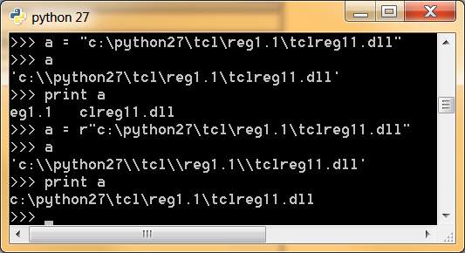
Le typage: les données alphanumériques
Raw string
  une chaîne de caractères dont les séquences d'échappement avec le caractère \ (backslash ou antislash) ne sont pas interprétées

Slide 27
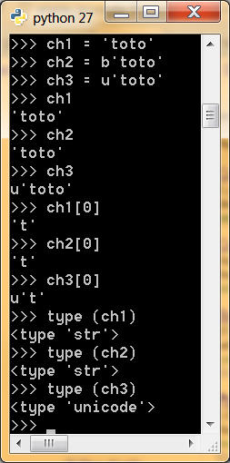
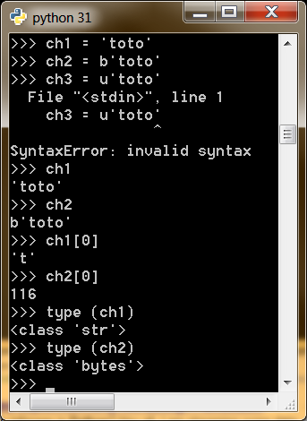
Le typage: les données alphanumériques
Python 2
  Unicode (u’….’)
  8-bit (‘…’ ou b’…’)
  Mixage possible
Python 3
  Text = Unicode (‘…’)
  Binary data (b’…’)
  Mixage impossible → conversion
  str.encode () ou
  bytes (s, encoding = …)
    Text → Binary data
  bytes.decode () ou
  str (b, encoding = …)
    Binary data → Text

Slide 28
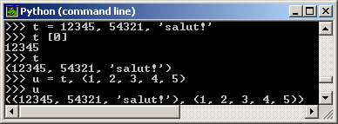
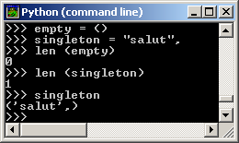
Les séquences: tuples
Ensemble de valeurs séparées par des virgules
Les valeurs peuvent être de type différent
Comme les données alphanumériques
  Les tuples commencent à 0
  Les tuples peuvent être découpées
  Les tuples peuvent être concaténées
  …
Un tuple peut être saisi parenthésé ou non
  Parenthèses souvent nécessaires si le tuple fait partie d’une expression plus complexe
L’affichage d’un tuple est toujours parenthésé
Problème particulier
  les tuples contenant 0 ou 1 élément
  Un tuple vides est construit grâce
  à des parenthèses vides
  Un tuple avec un élément est construit
  en faisant suivre une valeur d’une virgule

Slide 29
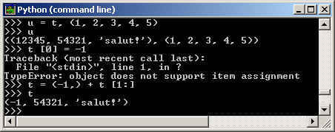
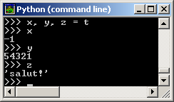
Les séquences: tuples
Les tuples, comme les chaînes, sont non modifiables
  Impossible d’affecter individuellement une valeur aux éléments d’un tuple
  Il faut le simuler à l’aide du découpage
La création d’un tuple s’appelle l’emballage en tuple (tuple packing)
L’opération inverse est aussi possible, elle s’appelle le déballage de tuple (tuple unpacking)
  Il nécessite que la liste des variables à gauche ait un nombre d’éléments égal à la longueur du tuple.
  Notez que des affectations multiples ne sont en réalité qu’une combinaison d’emballage et déballage de tuples !

Slide 30
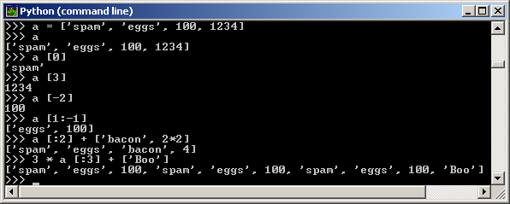
Les séquences: les listes
Une liste = une liste de valeurs
  Séparées par des virgules
  Entre crochets
Les valeurs peuvent être de type différent
Comme les données alphanumériques
  Les indices commencent à 0
  Les listes peuvent être découpées
  Les listes peuvent être concaténées
  …

Slide 31
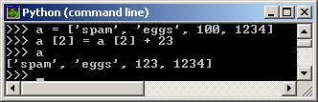
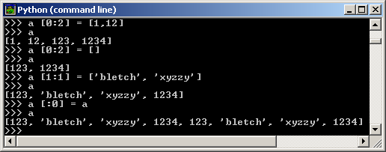
Les séquences: les listes
Objet modifiable
  Pas comme les données alphanumériques
Un découpage est également modifiable
  La taille de la liste peut alors changer

Slide 32
Les séquences: les listes
Méthodes
  len (L)
    Renvoie la longueur de la liste
  append(x) ⇔ a.insert(len(a), x)
    Ajoute à la fin de la liste la valeur x
  extend(L) ⇔ a[len(a) :]= L
    Rallonge la liste en ajoutant à la fin tous les éléments de la liste donnée
  insert(i, x)
    Insère un élément à une position donnée
    Le premier argument est l’indice de l’élément avant lequel il faut insérer
  remove(x)
    Enlève le premier élément de la liste dont la valeur est x, Erreur s’il n’existe pas
  pop([i])
    Enlève l’élément présent à la position donnée dans la liste, et le renvoie.
    Si aucun indice n’est spécifié, a.pop() renvoie le dernier élément de la liste.
    L’élément est aussi supprimé de la liste.
  index(x)
    Retourne l’indice dans la liste du premier élément dont la valeur est x, Erreur s’il n’existe pas.
  count(x)
    Renvoie le nombre de fois que x apparaît dans la liste.
  sort()
    Trie les éléments à l’intérieur de la liste.
  reverse()
    Renverse l’ordre des éléments à l’intérieur de la liste.

Slide 33
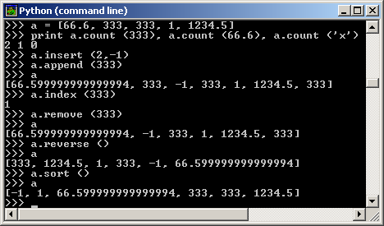
Les séquences: les listes

Slide 34
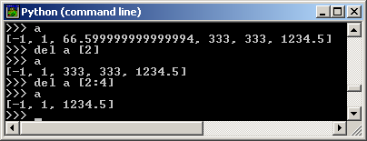
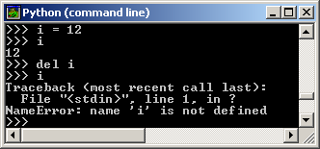
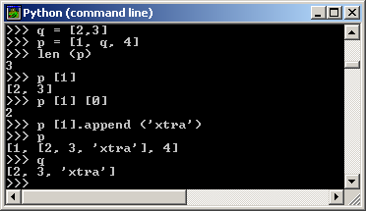
Les séquences: les listes
del
  enlever un élément d’une liste par son indice
  enlever des tranches ⇔ remplacer la tranche par une liste vide
  supprimer des variables complètes
  Nous trouverons d’autres utilisations de del plus tard
Une liste dans une liste
  p[1] et q représentent le
  même objet! (voir plus tard)

Slide 35
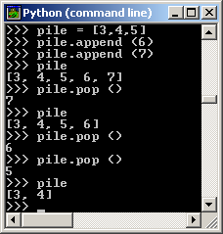
Les séquences: les listes = pile
Utilisation d’une liste comme une pile
  Très facile grâce aux méthodes des listes
  Le dernier élément ajouté est le premier élément récupéré (LIFO, “last-in, first-out”).
Ajout d’un nouvel élément
au sommet de la pile
= méthode append()
Retrait d’un élément du
sommet de la pile
= pop() sans indice explicite

Slide 36
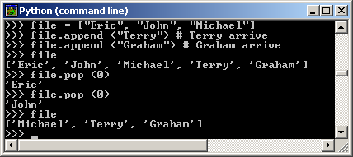
Les séquences: les listes = file
Utilisation d’une liste comme une pile
  Egalement très facile grâce aux méthodes des listes
  Le premier élément ajouté est le premier élément retiré (FIFO, “first-in, first-out”)
Ajout d’un élément
à la fin de la file
= append()
Retrait de l’élément du devant de la file
= pop() avec 0 pour indice

Slide 37
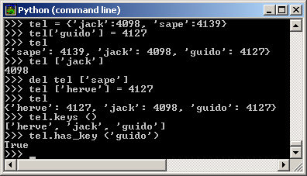
Les séquences: dictionnaires
Dictionnaire = ensembles non ordonnés de couples clé:valeur, avec la contrainte que les clés soient uniques (à l’intérieur d’un même dictionnaire).
Indexation par des clés, qui peuvent être de n’importe quel type non-modifiable
  Chaînes, nombres ou tuples s’ils ne contiennent que des chaînes, des nombres ou des tuples.
dictionnaire vide = {}
Valeurs d’un dictionnaire = couples clé :valeur séparés par des virgules
Opérations principales
  stockage d’une valeur à l’aide d’une certaine clé
    Si vous stockez avec une clé déjà utilisée, l’ancienne valeur associée à cette clé est oubliée.
  extraction de la valeur en donnant la clé
    C’est une erreur d’extraire une valeur en
    utilisant une clé qui n’existe pas.
  Destruction de couples avec del
Méthodes
  keys()
    retourne une liste de toutes les clés utilisées,
    dans un ordre quelconque
  has_key()
    Teste si une clé est dans le dictionnaire

Slide 38
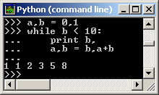
Les structures de contrôle: while
Un premier exemple, la boucle while
  La suite de Fibonacci
Explications
  affectation multiple
  boucle while
    Exécution tant que la condition reste vraie
    Comme en C, une valeur nulle vaut faux, une valeur non nulle vaut vrai
    Condition = chaîne ou liste (toute chose vide vaut faux, vrai sinon)
  Le corps de la boucle est indenté
    L’indentation est la manière de grouper du code = un bloc
    Ligne de commande: une ligne blanche indique la fin du bloc
  L’instruction print affiche la valeur de l’expression
    La virgule évite le retour à la ligne
    Un espace est ajouté entre chaque print
  Affectation multiple qui illustre
    évaluation des expressions de droite en premier
    MAIS l’évaluaton se fait par contre bien de gauche à droite.

Slide 39
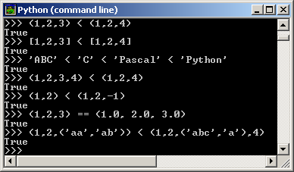
Les structures de contrôle: comparaisons
Les conditions peuvent contenir
  Des comparaisons simples : <, ==, <=, >=, !=
  In, not in : vérifier si une valeur apparaît (ou non) dans une séquence
  Is, is not : vérifier si deux objets sont réellement le même objet
    ceci se justifie seulement pour les objets modifiables comme les listes
La comparaisons entre types numériques se fait par leur valeur numérique
Les objets de même type séquence peuvent être comparés
  ordre lexicographique
  Éléments comparés deux à deux
    Les deux premiers qui diffèrent
    déterminent le résultat de la comparaison
  Si deux éléments à comparer sont des
  séquences du même type, la comparaison
  continue récursivement
  Si la comparaison de deux séquences les
  donne égaux, les séquences sont
  considérées comme égales
  Si une séquence est une sous-séquence
  initiale de l’autre, la séquence écourtée
  est la plus petite.

Slide 40
Les structures de contrôle: comparaisons
La comparaison d’objets de types différents est licite
  Une liste (list) sera toujours inférieure à une chaîne (string)
  Une chaîne (string) sera toujours inférieure à une séquence (tuple)
  etc.
  Ces règles pourraient changer dans une version ultérieure du langage.
Les opérateurs de comparaison
  ont tous la même priorité qui est plus faible que celle des opérateurs numériques
  peuvent être enchaînées
    a < b == c teste si a est inférieur à b et de plus si b est égal à c
Au contraire du C, les affectations ne peuvent pas être effectuées à l’intérieur des expressions

Slide 41
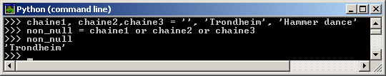
Les structures de contrôle: comparaisons
Les comparaisons peuvent être combinées avec les opérateurs logiques and, or et not
Ces opérateurs ont une priorité inférieure à celle des opérateurs de comparaison
Entre eux, not a la plus haute priorité, et or la plus faible
  A and not B or C ⇔ (A and (not B)) or C
Bien sûr, les parenthèses peuvent être utilisées pour exprimer les compositions désirées.
Les opérateurs logiques and et or sont des opérateurs dits paresseux
  leurs arguments sont évalués de gauche à droite
  l’évaluation s’arrête dès que le résultat est trouvé.
  Par exemple, si A et C sont vrais mais que B est faux, A and B and C n’évalue pas l’expression C.
La valeur de retour d’un opérateur paresseux, quand elle est utilisée comme une valeur générale et non comme un Booléen, est celle du dernier argument évalué.
Il est possible d’affecter le résultat d’une comparaison ou une autre expression Booléenne à une variable

Slide 42
Les structures de contrôle: if
Condition : comme le while
  une valeur nulle vaut faux
  une valeur non nulle vaut vrai
  chaîne ou liste
    toute chose vide vaut faux, vrai sinon
Aucune ou plusieurs clauses elif
La clause else est également optionnelle
Indentation nécessaire pour les blocs d’instruction
if cond₁:
bloc alors₁
elif cond₂:
bloc alors₂
…
else:
bloc else
Notes:
Fin 1er cours (3 heures)

Slide 43
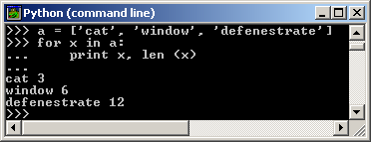
Les structures de contrôle: for
Habituellement
  progression arithmétique sur des nombres (Pascal)
  définition du pas d’itération, de la condition d’arrêt (C)
Python = itération sur n’importe quelle séquence
  liste ou chaîne de caractères
  Parcours dans l’ordre des données de la séquence

Slide 44
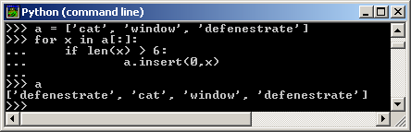
Les structures de contrôle: for
Attention, il n’est pas souhaitable de modifier la séquence qui est itérée
  séquences modifiables comme les listes
Si cela est nécessaire, il faut itérer sur une copie
  Utiliser la notation de découpage [:]

Slide 45
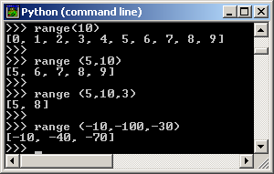
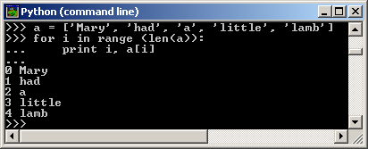
Les structures de contrôle: for
Itération sur une séquence de nombres
Fonction range()
  génération d’une liste contenant
  une progression arithmétique
  La valeur finale n’appartient
  pas à la liste
  Modifier la valeur de départ
  Modifier l’incrément (éventuellement négatif)
Itération sur les indices d’une séquence
  combiner range() et len()

Slide 46
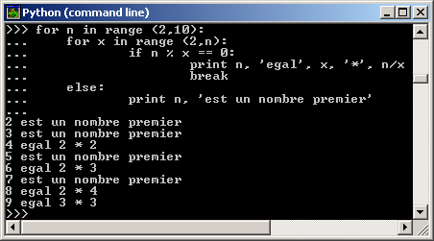
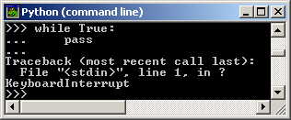
Les structures de contrôle: rupture
Modifier la séquence d’exécution d’une itération
break (comme en C)
  Arrête la boucle la plus
  proche contenant le break
continue (comme en C)
  Continue avec l’itération
  suivante de la boucle la plus
  proche contenant le continue
else dans une boucle
  Clause exécutée lorsque la boucle prend fin « normalement »
    Condition fausse (while) ou séquence parcourue (for)
  Clause non exécutée à la suite d’un break
pass = ne fait rien
  Nécessaire lorsqu’une instruction est
  syntaxiquement nécessaire mais
  qu’aucune action ne doit être faite

Slide 47
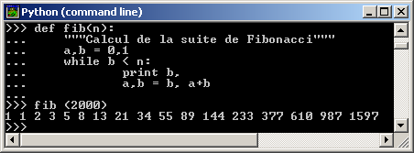
Les fonctions: définition
Exemple: suite de Fibonacci
def = définition d’une fonction
  Nom
  Paramètres formels entre parenthèses
  Corps indenté
  La première ligne peut-être une chaîne de caractère qui sert de documentation (docstring)
    Bonne pratique car certains outils s’en servent pour générer des documentations…

Slide 48
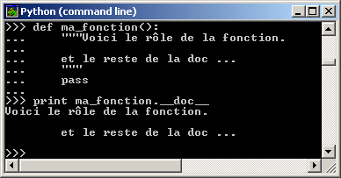
Les fonctions: documentation
Conventions émergentes
  Première ligne
    résumé concis des objectifs
  Deuxième ligne
    vide
  Lignes suivantes
    un ou plusieurs paragraphes
    décrivant les conventions
    d’appel, ses effets de bord, etc.
L’interpréteur python ne supprime pas l’indentation des chaînes de texte multilignes en Python
Les outils qui traitent la documentation doivent supprimer l’indentation.

Slide 49
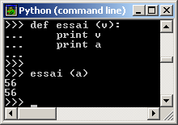
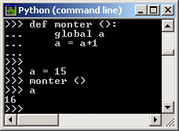
Les fonctions: portées des variables
Exécution d’une fonction
  Nom de la fonction (paramètre d’appel)
    Passage par valeur pour les objets immutable et types de base
    Passage par référence pour les objets mutable (liste …)
  nouvelle table de symboles = variables locales
    Les paramètres formels sont introduits
    dans la table de symboles locale
    Les affectations de variables dans une
    fonction stockent la valeur dans la table
    de symboles locale
    La références à des variables regardent
      dans la table de symboles locale
      dans la table de symboles globale
      dans la table des noms intégrés
    On peut donc consulter directement une
    variable globale mais pas la modifier
  global
    affecter une valeur aux variables
    globales à l’intérieur d’une fonction

Slide 50
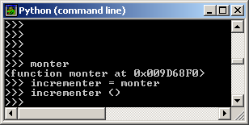
Les fonctions: renommage
Définition d’une fonction
  le nom est introduit dans la table de symboles courante.
  Sa valeur a un type qui est reconnu comme une fonction définie par l’utilisateur (pointeur de fonction?)
  Cette valeur peut être affectée à un autre nom qui peut alors être utilisé aussi comme une fonction
  Mécanisme de renommage

Slide 51
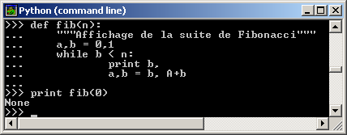
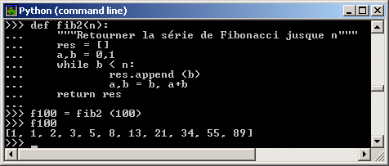
Les fonctions: les vraies !
fib = procédure
  Comme en C
  Fonction qui ne retourne
  pas de valeur
  Valeur None (nom intégré)
fib2 = fonction
  retourner la liste des nombres de la suite de Fibonacci
  return termine une fonction en renvoyant une valeur
  return sans expression
  en argument est utilisé
  pour retourner depuis
  le milieu d’une procédure
    La valeur None est retournée.
  res.append (b) ⇔ res += [b]
    Mais plus efficace !

Slide 52



Les fonctions: utilisation avec les listes
Trois fonctions intégrées très pratiques avec les listes
‘filter(fonction, sequence)’
  renvoit une liste avec les éléments
  de la séquence pour lesquels
  fonction (element) est vraie.
‘map(fonction, sequence)’
  appelle fonction(element) pour
  chacun des éléments de la
  séquence et renvoie la liste des
  valeurs de retour
  Plusieurs séquences peuvent être passées en paramètre
    la fonction doit alors avoir autant d’arguments qu’il y a de séquences
    La fonction est appelée avec les éléments correspondants de chacune des séquences (ou None si l’une des séquences est plus courte que l’autre).
  Si None est passé en tant que fonction, une fonction retournant ses arguments lui est substituée.

Slide 53


Les fonctions: utilisation avec les listes
‘reduce(fonction, sequence)’
  renvoie une valeur construite par l’appel de la fonction sur les deux premiers éléments de la séquence, puis sur le résultat et l’élément suivant,
  et ainsi de suite.
  S’il y a seulement un élément dans la séquence, sa valeur est renvoyée
  Si la séquence est vide, une exception est déclenchée (voir plus tard).
  Un troisième argument peut être transmis
    Il indique la valeur de départ.
    La fonction est d’abord appliquée à la valeur de départ et au premier élément de la séquence,
    puis au résultat et à l’élément suivant,
    et ainsi de suite.
    Si la séquence est vide, la valeur de départ est retournée

Slide 54

Les fonctions: utilisation avec les listes
Une liste contenant
  une expression suivie
  d’une clause for, puis
  zéro ou plus clauses
  for ou if
  Le résultat sera une
  liste résultant de
  l’évaluation de
  l’expression dans le
  contexte des clauses for et if qui la suivent.
Si l’expression s’évalue en un tuple, elle doit être mise entre parenthèses.

Slide 55

Les fonctions: arguments arbitraires
Dernier argument de type t-uple de la forme *nom
Il reçoit les arguments positionnels au-delà de la liste de paramètres formels

Slide 56
Les fonctions: arguments liste ou tuple
Situation inverse
Les arguments sont contenus dans une liste ou un tuple
La fonction demande des arguments séparés
Unpacking
  >>> range(3, 6) # appel normal
  [3, 4, 5]
  >>> args = [3, 6]
  >>> range(*args) # appel après unpacking d’une liste
  [3, 4, 5]

Slide 57




Les fonctions: arguments par défaut
Spécifier une valeur par défaut pour certains arguments
L’appel peut se faire avec moins d’arguments que prévu
  demande_ok(’Etes vous sûr de vouloir quitter ?’)
  demande_ok(’OK pour écrasement du fichier ?’, 2)
Les valeurs par défaut sont évaluées lors de la définition de la fonction ⇒ la valeur change entre les appels successifs pour des objets mutable
Pour éviter cela, None

Slide 58

Les fonctions: arguments à mot-clé
Arguments de la forme ‘motcle = valeur’
Liste d’arguments
  arguments de position
  arguments mots-clés, où ces mots-clés doivent être choisis parmi les noms des paramètres formels.
Appels
  perroquet(1000)
  perroquet(action = ’VOOOOOM’, voltage = 1000000)
  perroquet(’un millier’, etat = ’fait bouffer les pissenlits par la racine’)
  perroquet(’un milion’, ’vous d´egoute de la vie’, ’de bonds’)
  perroquet() # manque un argument obligatoire
  perroquet(voltage=5.0, ’rend mort’) # un argument non-mot-clé suit un mot-clé
  perroquet(110, voltage=220) # doublon de valeurs pour un argument
  perroquet(acteur=’John Cleese’) # mot-clé inconnu
Il n’est pas important qu’un paramètre formel ait une valeur par défaut ou non
Aucun argument ne peut recevoir une valeur plus d’une fois

Slide 59

Les fonctions: arguments à mots-clés
Paramètre formel de la forme **nom en dernière position
  il reçoit un dictionnaire contenant tous les arguments mots-clés dont les mots-clés ne correspondent pas à un paramètre formel
Combinaison possible avec un paramètre formel de la forme *nom
Attention: *nom doit être placé avant **nom.

Slide 60


Les fonctions: formes lambda
Caractéristiques trouvées habituellement dans les langages de programmation fonctionnelle et dans Lisp
lambda ⇒ de petites fonctions anonymes peuvent être créées
lambda a, b : a+b
  fonction qui retourne la somme de ses deux arguments
Les formes Lambda peuvent être utilisées chaque fois qu’un objet fonction est requis
Les fonctions sont limitées syntaxiquement à une expression unique

Slide 61
Les fonctions: imbrication
Python supporte les fonctions imbriquées
Une fonction peut être définie à l’intérieur d’une autre fonction
Elle ne sera accessible que dans cette fonction
Exemple:
  fonction factorielle dans une fonction Cnp
Comme pour toute autre fonction
  définissez juste la fonction
  et écrivez-la
Attention: une fonction imbriquée ne peut pas faire référence à des variables de la (ou des) fonction(s) qui la contienne

Slide 62

Les affichages formatés
Afficher des valeurs
  les expressions
  l’instruction print
Peu de contrôle sur
le formatage
Deux solutions pour
formater les sorties
Effectuer des manipulations de chaînes de caractères
  Concaténation et découpage de chaînes de caractères
  Comment convertir valeurs en chaînes de caractères ?
    Utiliser la fonction repr()
    Écrire la valeur entre des guillemets renversés (anti-quotes : ``)
Notes:
Déplacer au niveau des données

Slide 63


Les affichages formatés
Ecrire une table des carrés et des cubes
Le module standard string
  string.rjust() = justifier à droite une
  chaîne de caractères avec une largeur
  de champ donnée
    Complétion avec des espaces à gauche
    string.ljust() et string.center()
    Ces fonctions renvoient juste une
    nouvelle chaîne de caractères
    Si la chaîne de caractères d’entrée
    est trop longue, elles ne la tronquent
    pas, mais la renvoient sans changement
    ⇒ attention à la présentation
    Si vous désirez une troncature,
    utilisez ‘string.ljust(x, n)[0 :n]’
  string.zfill() = complèter une chaîne de
  caractères numériques du côté gauche avec des zéros
    Elle sait gérer les signes positifs et négatifs

Slide 64

Les affichages formatés
Utiliser % avec une chaîne de caractères
comme argument de gauche ~ sprintf ()
% interprète
  l’argument de gauche comme une chaîne de
  formatage (descripteurs de format)
  à appliquer à celui de droite (valeurs pour
  remplacer les descripteurs de format)
    Une valeur
    ou un tuple selon le nombre de descripteurs de format
  et retourne une chaîne de caractères résultant de cette opération de formatage.
Ecrire une table des carrés et des cubes
Les descripteurs de format sont similaires à C
  Caractère % pour débuter
  Drapeau de conversion (optionnel) pour modifier le résultat de la conversion selon le type
  Longueur de champ minimale (optionnel)
    Si "*", la taille sera lue à partir de la valeur suivante dans l’argument de droite
    L’objet à convertir viendra alors seulement ensuite
  Précision (optionnel), donné par un "." (point) suivi de la précision
    Si "*", la précision sera lue à partir de la valeur suivante dans l’argument de droite
    L’objet à convertir viendra alors seulement ensuite
  Modificateur de longueur (optionnel) et ignoré en Python (l, h, …)
  Type de conversion

Slide 65



Les affichages formatés
Drapeau de conversion
Drapeau | Signification
# | Forme alternative de conversion (dépend du type de conversion)
0 | Des zéros seront ajoutés pour aligner la valeur numérique
- | Alignement à gauche
Espace | Un espace avant un nombre positif
+ | Le signe précédera la conversion (surcharge le flag précédent)

Slide 66
Les affichages formatés
Types de conversion
Type | Signification
d, i | Entier signé en base 10
o | Entier non signé en octal Si drapeau de conversion = #, un 0 est ajouté devant si conversion non nulle
u | Entier non signé en base 10
x, X | Entier non signé en base 16 (x = minuscule, X = majuscule) Si drapeau de conversion = #, 0x ou 0X est ajouté devant si conversion non nulle
e, E | Réel à virgule flottante en format exponentiel (e = minuscule, E = majuscule)
f, F | Réel à virgule flottante en format décimal
g, G | Comme (e, E) si l’exposant est plus grand que -4 ou plus petit que la précision Comme (f, F) sinon
c | Caractère simple (accepte un entier comme code ASCII ou une chaîne à un caractère réduite à un caractère)
r | Chaîne de caractères (peu strict: conversion de tout objet Python avec la fonction repr () ) (Python 2.0 ou au-dessus)
s | Chaîne de caractères (peu strict: conversion de tout objet Python avec la fonction str () ) Le caractère Unicode est conservé
% | Par de valeur à convertir, le résultat est le caractère %

Slide 67



Les affichages formatés
Les formats %n et %p du C
ne sont pas supportés.
Exemple sur un dictionnaire
Chaîne de formatage longue
ou dictionnaire
  Elégant de référencer les
  variables à formater par
  leur nom
  et pas par leur position.
Extension des formats du C en utilisant la forme ‘%(name)format’
  Dans ce cas % doit être immédiatement suivi d’un dictionnaire où aller chercher les clés
  C’est très pratique en combinaison avec la fonction intégrée vars(), qui renvoie un dictionnaire contenant toutes les variables locales

Slide 68

Programme = environnement IDLE
Édition interactive
  Validation sur une ligne existante ⇒ possibilité de la modifier
Exécution interactive
  Debugger intégré
    Pas à pas
    Suivi des variables
    …
Possibilité de
  Sauvegarder un état
  Recharger un état
Explorateur de classes (pour plus tard) …
Excellent et très simple pour les tests du début

Slide 69

Programme = fichier
Editeur de texte
  Bloc-notes : pas d’aide liée au langage
  SciTE : spécifique Python
    intégration édition/exécution
  Notepad++ : multi langage
    Pas d’intégration de l’exécution dans l’éditeur

Slide 70


Programme = fichier
Après sauvegarde: « .py » ⇒ code Python

Slide 71





Programme = fichier
Exécution à partir de Notepad++

Slide 72


Programme = fichier
Exécution en ligne de commande
  Se placer dans le répertoire du fichier à exécuter
  Exécuter l’interpréteur Python avec le fichier à exécuter
La meilleure solution:
  Ligne de commande pour les erreurs !
  Avec Notepad++ la console se referme !

Slide 73

Les erreurs
Deux types distincts d’erreurs
  les erreurs de syntaxe
  les exceptions
Pour une erreur de syntaxe, Python affiche
  Un nom et un numéro de ligne de fichier savoir où corriger
  la ligne où l’erreur a eu lieu
  une petite ‘flèche’ qui marque le premier point de la ligne où l’erreur a été détectée
L’erreur est causée par le (ou du moins détectée au) lexème qui précède la flèche

Slide 74

Les erreurs: les exceptions
Une instruction ou une expression syntaxiquement correcte, peut provoquer une erreur à l’exécution
Erreurs détectées = exceptions
Une exception n’est pas
fatale ⇒ possibilité de la gérer
Une exception non gérée affiche
  Le contexte dans lequel
  l’exception a eu lieu, sous
  forme de trace de la pile.
  Le type de l’exception …
    Les noms des exceptions intégrés sont des identifiants intégrés (et non des mots-clés réservés).
    C’est une convention utile à respecter lorsque vous définirez vos propres exceptions
  … suivi de détails, dont l’interprétation dépend du type de l’exception
La Library Reference donne la liste des exceptions intégrées et leur signification.

Slide 75


Les erreurs: déclencher les exceptions
raise = déclencher une exception particulière
  nom de l’exception
  argument de l’exception
Les programmes peuvent
  Utiliser les exceptions intégrées
  Nommer leurs propres exceptions
Affecter une chaîne de caractères
à une variable qui devient un
nouveau type d’exception
Meilleure solution: approche objet (plus tard)

Slide 76

Les erreurs : gérer les exceptions
But: écrire des programmes qui prennent en charge les exceptions
Instruction try
  la clause try, les instructions entre les mots-clés try et except, est exécutée
  Si aucune exception n’est générée, la clause d’exception (clause except) est ignorée, et l’exécution du try est terminée
  Si une exception se produit durant l’exécution de la clause d’essai
    le reste de la clause try est ignoré.
    La clause except correspondant au type de l’exception est exécutée
    Si aucune clause except ne correspond, l’exception est renvoyée à l’instruction try extérieure (s’il n’y a pas de prise en charge, il s’agit d’une exception non gérée et l’exécution est arrêtée avec un message, comme vu précédemment)

Slide 77
Les erreurs : gérer les exceptions
import sys
try:
f = open('myfile.txt')
s = f.readline()
i = int(s.strip())
except IOError:
print "I/O error »
except ValueError:
print "Could not convert data to an integer." except:
print "Unexpected error:", sys.exc_info()[0]
else:
print i
Plusieurs clauses d’exception
  Gestionnaires différents pour des
  exceptions différentes
  Au plus une clause d’exception sera
  exécutée
Une clause d’exception ne gère que
les exceptions du try correspondant
et non pas celles d’autres clauses
d’exception
Une clause d’exception peut prendre
en charge plusieurs types d’exceptions
  tuple entre parenthèse
  ‘except (RuntimeError, TypeError, NameError):’
La dernère clause d’exception peut omettre le(s) type(s) des exceptions, et sert alors de passe-partout
Clause optionnelle else qui doit suivre toutes les clauses d’exception.
  Elle est exécutée si la clause try n’a pas déclenché d’exception
  Cela permet d’ajouter du code au bloc try en évitant d’intercepter de façon accidentelle une exception qui n’a pas été déclenchée par le code qui est protégé par l’instruction try

Slide 78


Les erreurs : gérer les exceptions
Prise en compte des arguments de l’exception
  La présence et le type des arguments dépendent du type de l’exception
La clause d’exception peut donc spécifier une variable après le nom (ou la liste) d’exception(s)
Cette variable reçoit la valeur associée à l’exception lors de son déclenchement

Slide 79

Les erreurs : relancer les exceptions
But: relancer une exception dans un bloc d’exception
Une exception différente
  raise type, argument
    Déclenche pour le niveau supérieur une nouvelle exception
    Très pratique lorsqu’une exception n’est traitée que partiellement et que l’on veut propager au niveau
    supérieur une exception différente
La même exception
  raise même type, même argument
  raise
    Relance la même exception (même type, même argument)
    Très facile d’emploi
    Très pratique lorsque le type et/ou l’argument ne sont pas connus

Slide 80

Les erreurs: les actions de nettoyage
finally = une autre clause optionnelle de try
Permet de définir des actions de nettoyage qui doivent être exécutées impérativement
Une clause finally est exécutée qu’une exception ait eu lieu ou non dans le try
  Si une exception a été déclenchée, elle est déclenchée automatiquement après l’exécution du finally
  La clause finally est aussi exécutée “en sortant” lorsque l’instruction try est interrompue par les instructions break ou return.
Un try doit avoir
  une ou plusieurs clauses d’exception
  ou bien une clause de finalisation
  mais pas les deux.

